Slide 1
Иллюстрации к теме:
ИЗОБРАЖЕНИЕ ПРОСТРАНСТВА
ГРАФИКА
ПЕЙЗАЖ

Slide 2
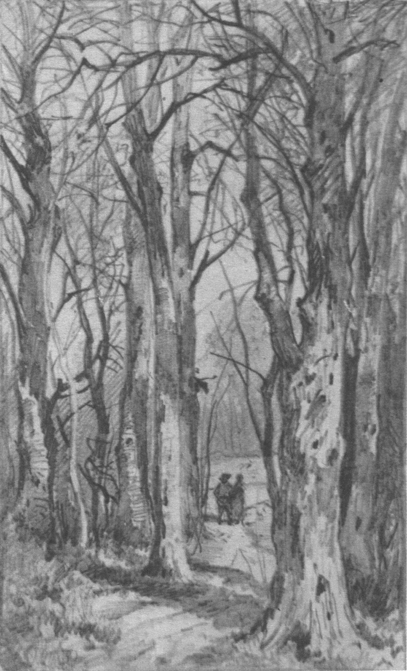
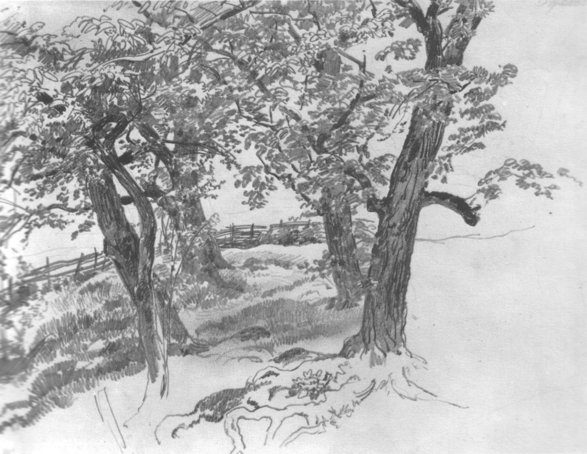
Шишкин Иван Иванович (1832 – 1898) - мастер леса, стволов, листвы. В его картинах - радость познания природы; они красивы игрой черного карандашного штриха, в них много воздуха и света.
Деревья. Этюд. Лесная дорожка. 1863 г.
Граф. карандаш. Граф. Карандаш.

Slide 3
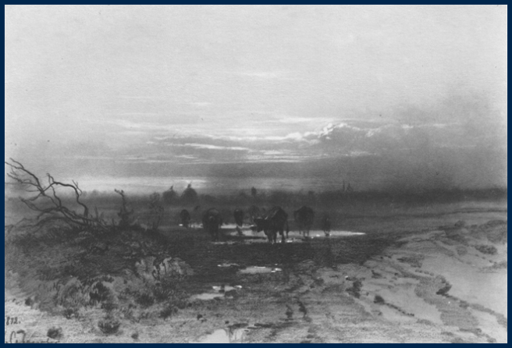
Саврасов Алексей Кондратьевич (1830 – 1897).
Саврасов любит тональный рисунок, построенный на переходах от темного к светлому, создающих богатую колористическую гамму.
Вечер. 1872 г. Бумага, итальянский карандаш.

Slide 4
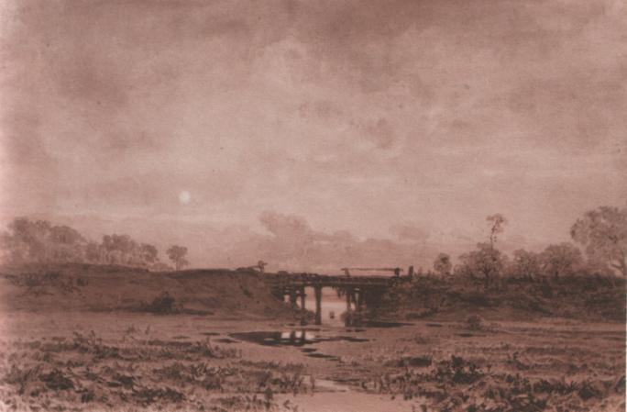
Васильев Федор Александрович (1850 – 1873). Тональные рисунки выполнены остро отточенным карандашом, где пейзаж намечен одним контуром. В красивом цвете сепии, они полны чувства торжественной успокоенности природы.
Вечер. Бумага, сепия.

Slide 5
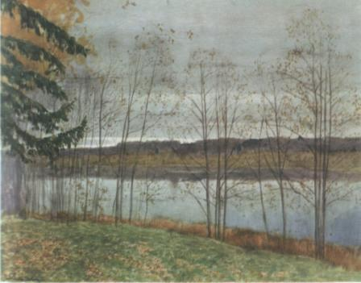
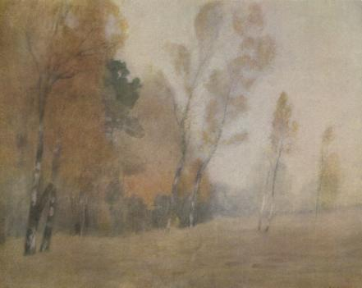
  У Левитана пейзажные образы намечены в общих чертах. Акварели в творчестве Левитана очень редки. Но и в тех немногих листах, он проявляет себя как большой психолог природы и тонкий колорист.
Левитан Исаак Ильич (1860 – 1900).
Туман. 1899 г. Б., акварель.
Осень. 1890-е гг. Б., акварель, граф. карандаш.

Slide 6
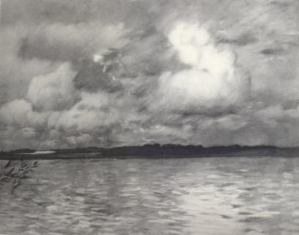
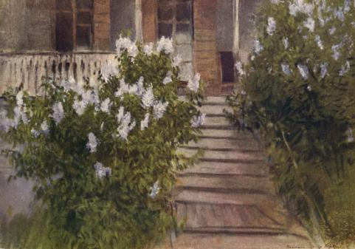

Развитие пейзажного рисунка XIX века завершает И.И. Левитан. В отличие от акварели пастель непрозрачна или малопрозрачна, обладает интенсивностью цвета и со временем мало выцветает.
Левитан Исаак Ильич (1860 – 1900)
Весна, белая сирень. 1890-е гг.
Бумага, пастель.
Хмурый день. 1895 г.
Бумага, пастель.

Slide 7
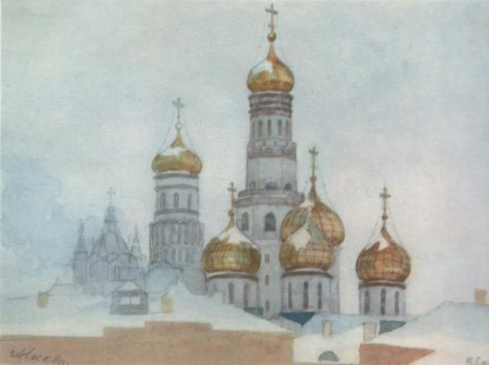
Суриков Василий Иванович (1848 – 1916) - прирожденный мастер цвета. Композиционные наброски сразу делает в акварели, намечая основные цветовые пятна и соотношения. Свет и цвет, мастерски передают окутанные влажным воздухом пейзажи.
Колокольня Ивана Великого и купола Успенского собора. 1876 г.
Бумага, акварель, граф. карандаш.

Slide 8
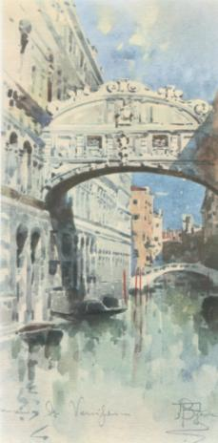
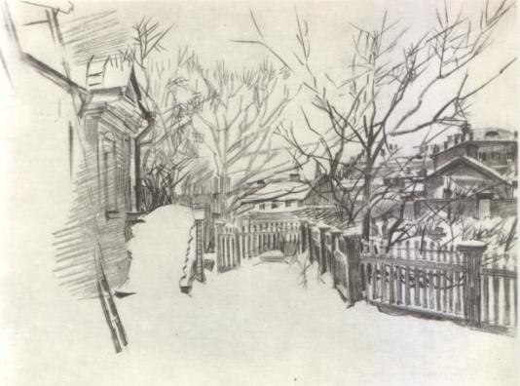
Врубель-непревзойденный рисовальщик, с талантливым своим почерком. Карандашные рисунки создают живую вибрацию поверхности, акварели построены на мозаике световых граней.
Врубель Михаил Александрович (1856 – 1910).
Дворик зимой. 1904 г.
Б., граф. карандаш.
Венеция. Мост вздохов. 1890-е гг.
Б. на картоне, акварель.

Slide 9
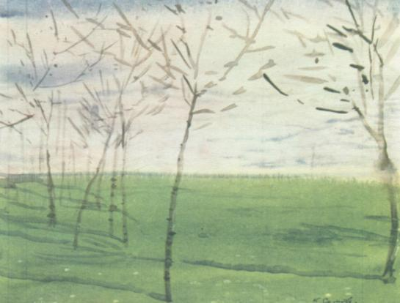
Традиции русского пейзажа в графике расширили и обогатили К.А. Сомов и А.П. Остроумова-Лебедева, У Сомова - это акварели этюдного характера, с тонким, лирическим ощущением едва уловимых состояний природы.
Сомов Константин Андреевич (1869 – 1939).
Весенний пейзаж. Картон, акварель.

Slide 10
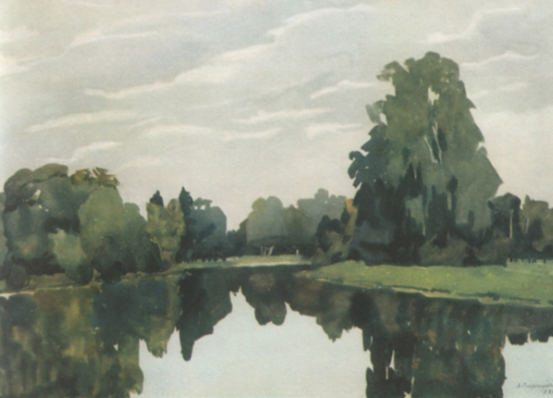
Остроумова-Лебедева Анна Петровна (1871 – 1955).
В своих акварелях передает колористическое своеобразие города, его атмосферу, сохранив в чистом виде акварельную технику.
Пруд в Павловске. 1922 г. Б. на картоне, акварель.

Slide 11
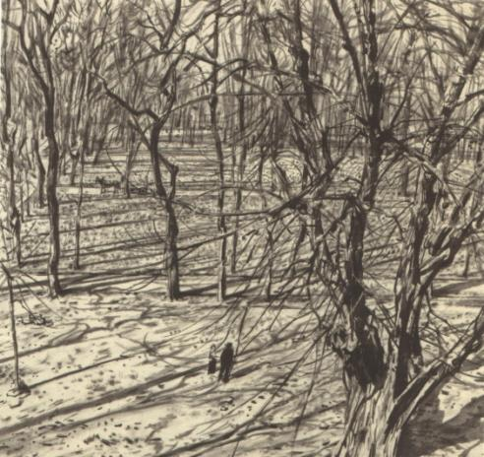
Верейский Георгий Семенович (1886 – 1962).
Неуловимые состояния природы, ее напоенность воздухом и светом передает Верейский в своих ленинградских пейзажах.
Перовой рисунок выполняли чернилами, тушью, сепией на гладкой, плотной, белой или тонированной бумаге. Часто сочетали технику работы пером и кистью.
Рисунок пером требует от художника точности и уверенности, так как почти невозможно внести исправления.
В саду Русского музея. Ленинград. 1925 г.
Б., тушь, кисть, тростниковое перо.

Slide 12
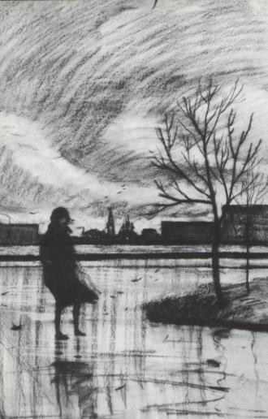
Глазунов Илья Сергеевич ( Родился в 1930 г.).
Художники XX века продолжают развивать традиции русской школы и авангардных направлений.
Важно отметить у художника редкий дар передачи зримого воплощения образов, глубокое знание истории России, быта разных эпох и сословий, тонкое чувство пейзажа.
Профессор И.С. Глазунов всегда в поиске, в работе. Народный художник живет неуемно, страстно, вдохновенно.
Осень. 1963 г. Бумага, соус.

Slide 13
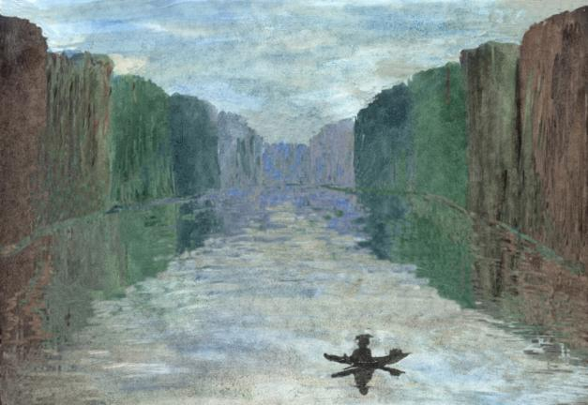
Задание-упражнение. Пейзаж с отражением в воде.
Изучение средств художественной выразительности в графике, используемых для передачи понимания красоты природы (линия, штрих, пятно).
Старостина Наташа. 12 лет.
Отражение. Б., акварель.

Slide 14
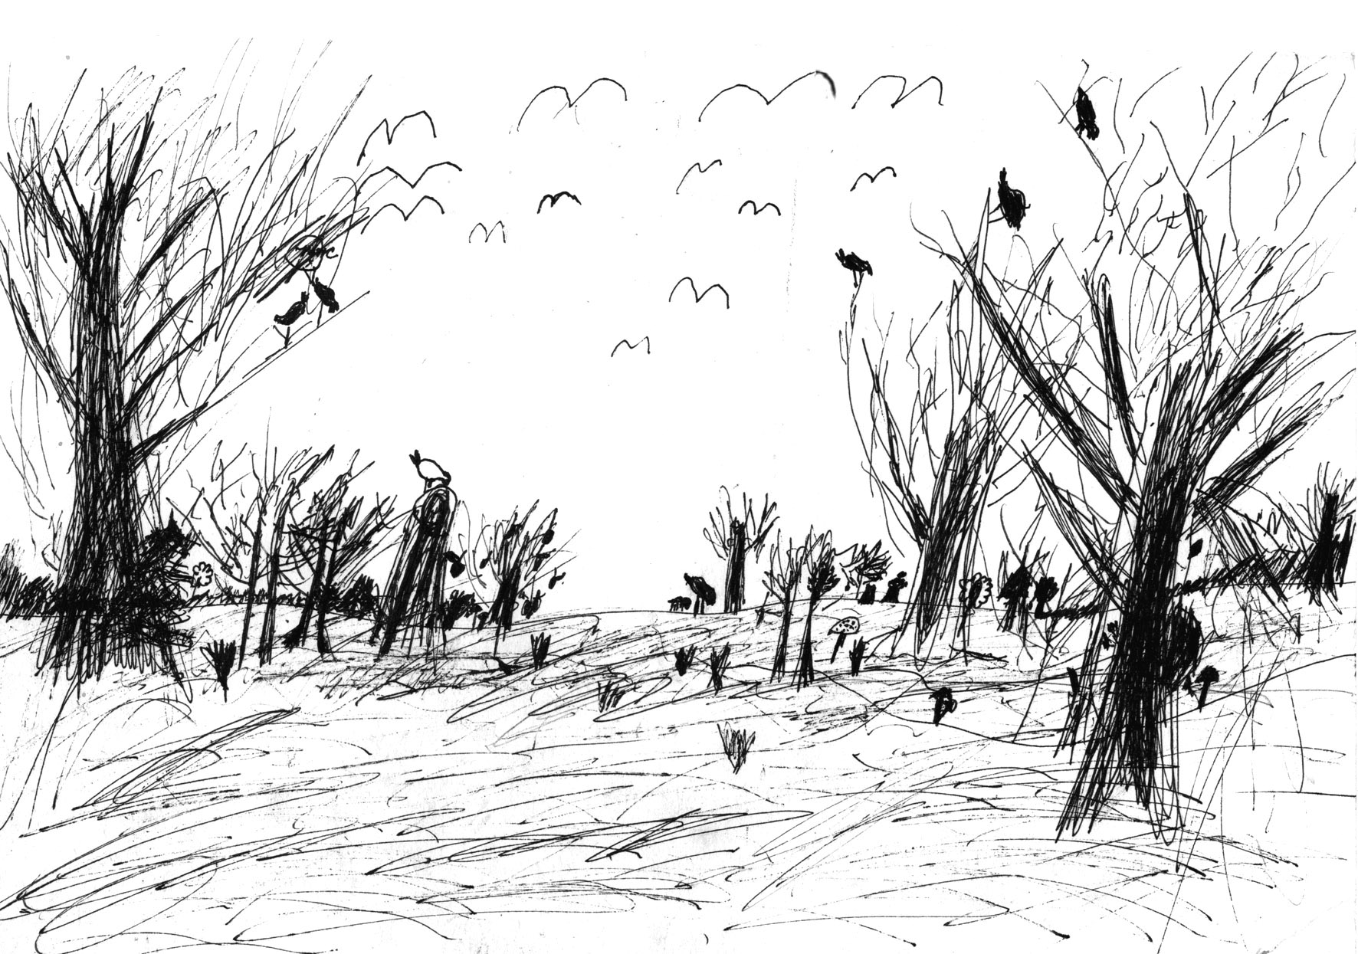
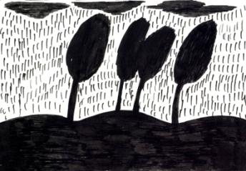
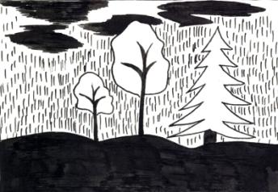
.
Техника перового рисунка требует дисциплины, так как исправления трудны. Два тона: чернота туши и белизна бумаги. Тональное разнообразие здесь достигается только сочетанием штрихов, их толщиной и частотой.
Пучкин Вадим. 7 лет.
Птицы. Б., шариковая ручка.
Детские работы
Акимова Оля. 8 лет.
Непогода. Б., тушь,перо.
Кнуренко Ира. 8 лет.
Пейзаж. Б., тушь,перо.

Slide 15
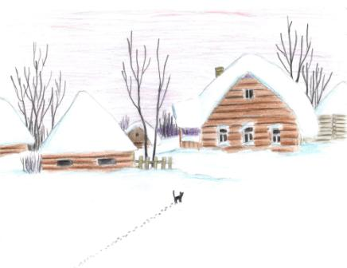
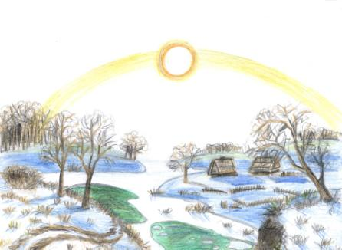
Пространственное построение пейзажа решается средствами линии и тона. С помощью линейной перспективы художники создают глубину пространства.
Детские работы.
Аветова Анна. 12 лет.
Радуга.
Б., граф. и цв. карандаши.
Петракова Юля. 12 лет.
Следы на снегу.
Б., граф. и цв. карандаши.

Slide 16
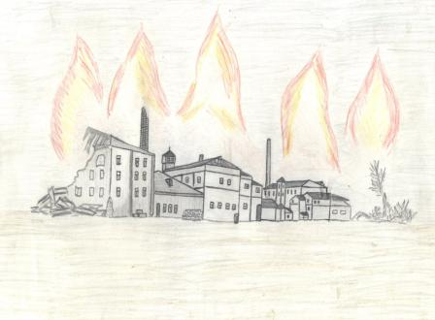
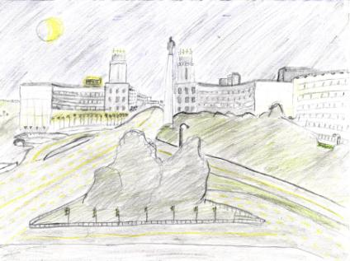
Карандаш легок и прост для исправлений. Карандаш передает мельчайшие предметы и детали с необычайной ясностью формы, обволакивая сочным звучным пятном.
Детские работы.
Закиров Артем. 12 лет.
Вид из окна.
Б., граф. и цв. карандаши.
Иванов Андрей. 12 лет.
Была война.
Б., граф. и цв. карандаши.

Slide 17
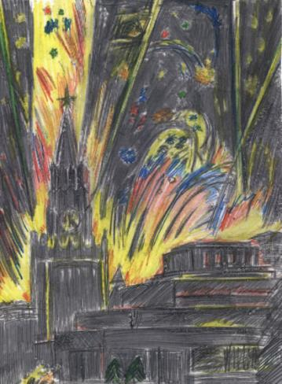
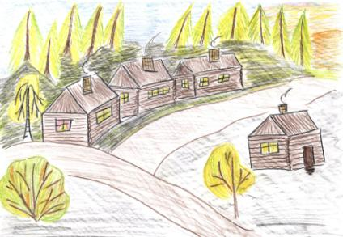
Чтобы узнать о возможностях цветных карандашей, нужно лишь внимательно присмотреться к маленькому грифелю в деревянной оправе, и он подарит большую радость и успех.
Осотина Женя. 13 лет.
Кремль. Салют.
Б., граф. и цв. карандаши.
Кудинов Миша. 11 лет.
Деревня. Б., граф. и цв. карандаши.

Slide 18
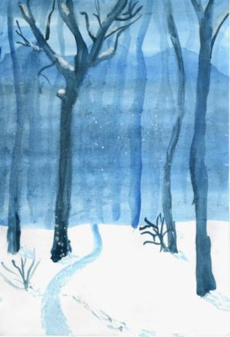
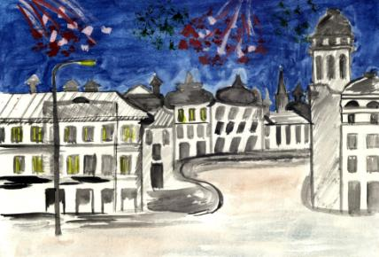
Художники не делают точных расчетов, а полагаются на свой глазомер, то есть используют наблюдательную перспективу. Поэтому предметы, находящиеся на земле, облака в небе уменьшаются по мере удаления, утрачивая детали.
Детские работы.
Поштич Мина. 11 лет.
Парк зимой.
Б., акварель, белила.
Ивченко Андрей. 11 лет.
Улица. Салют.
Б., граф. карандаш, акварель.

Slide 19
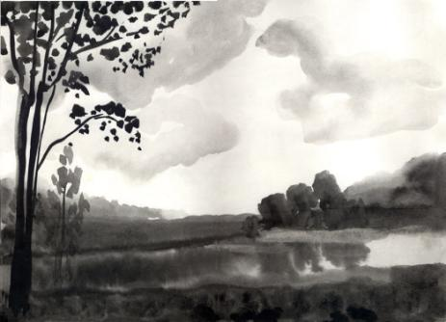
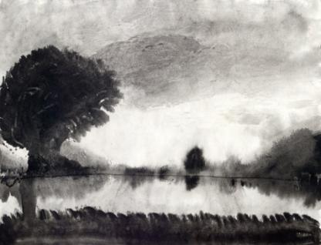
Свои перспективные закономерности имеют и отражения в воде. Как правило, длина отражения предмета в воде равна длине самого предмета. Отражение точно повторяет предмет, но в перевернутом виде.
Детские работы.
Петров Саша. 9 лет.
Ветер. Б., тушь,кисть.
Лосева Маргарита. 12 лет.
Река. Б., черная акварель.

Slide 20
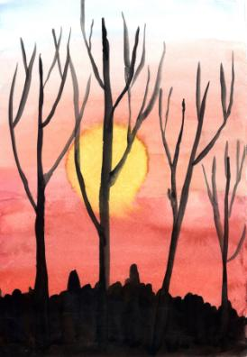
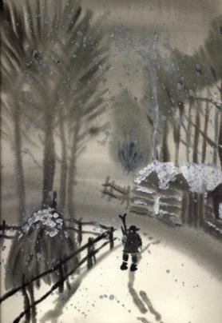
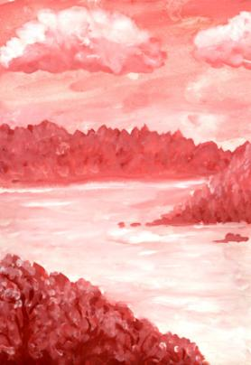
Дети с удовольствием используют все разновидности технических приемов рисунка. Монохромные работы– гризайль широко применялась у старых мастеров.
Евсеева Анна. 13 лет.
Река. Б., акварель, белила.
Головков Кирилл. 13 лет.
Рассвет. Б., акварель.
Ардельянова Яна. 13 лет.
Зима. Б., акварель, белила.

Slide 21
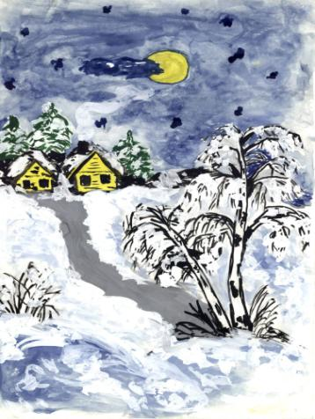
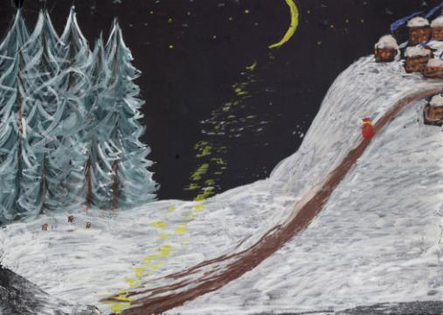
Многообразие великого и малого подвластно и доступно именно графике. Интеллектуальное богатство человека позволяет ему с одинаковым восторгом воспринимать величие техники наших дней и лирику русской природы.
Смешанные техники.
Кизас Сергей. 10 лет.
Лунная дорожка.
Тон. б., гуашь, цв. мелки.
Щербакова Катя. 12 лет.
Зимний пейзаж.
Б., акварель, гуашь, фломастер.

